Slide 1
МКДОУ детский сад №2 «Создание РППС в ДОУ для формирования у дошкольников основ естественно научной направленности»
подготовила: старший воспитатель Олейникова Е.А.

Slide 2
“Расскажи – и я забуду, покажи – и я запомню, дай попробовать и я пойму”.
китайская пословица

Slide 3
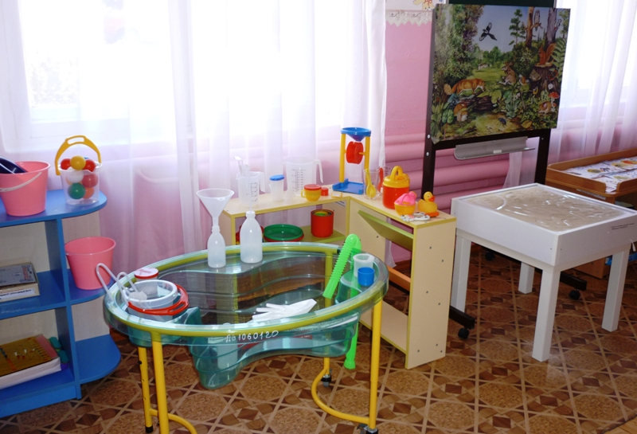
Важным критерием оценки деятельности дошкольной
организации является созданная развивающая предметно-пространственная среда.

Slide 4
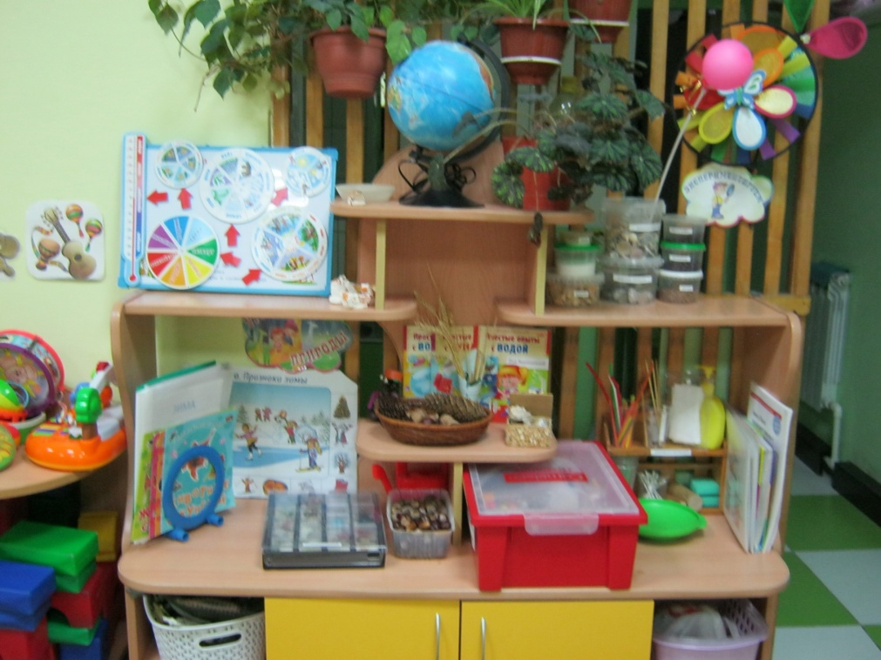
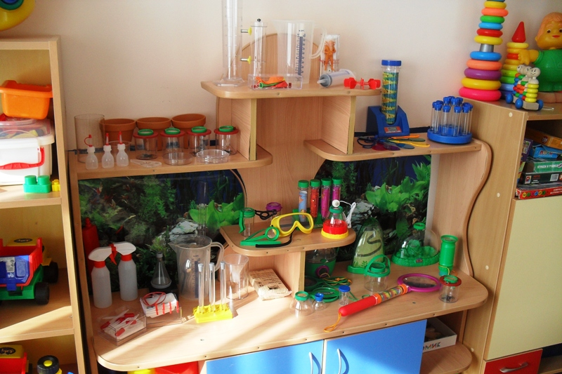
Развивающая предметно-пространственная среда в групповых помещениях Естественно научное направление

Slide 5
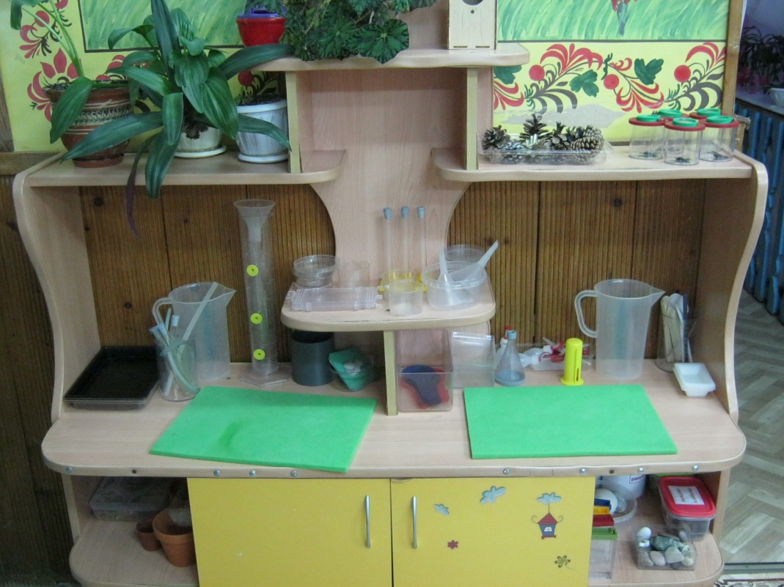
Центры экспериментирования в группах

Slide 6
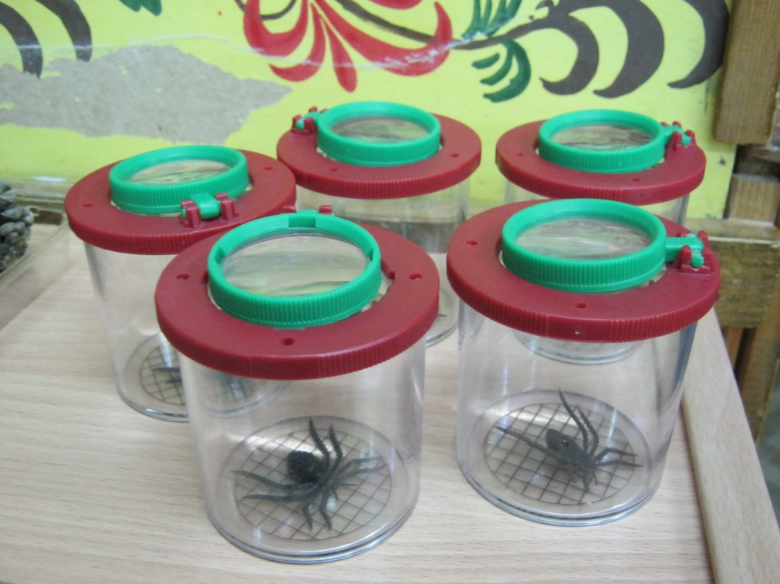
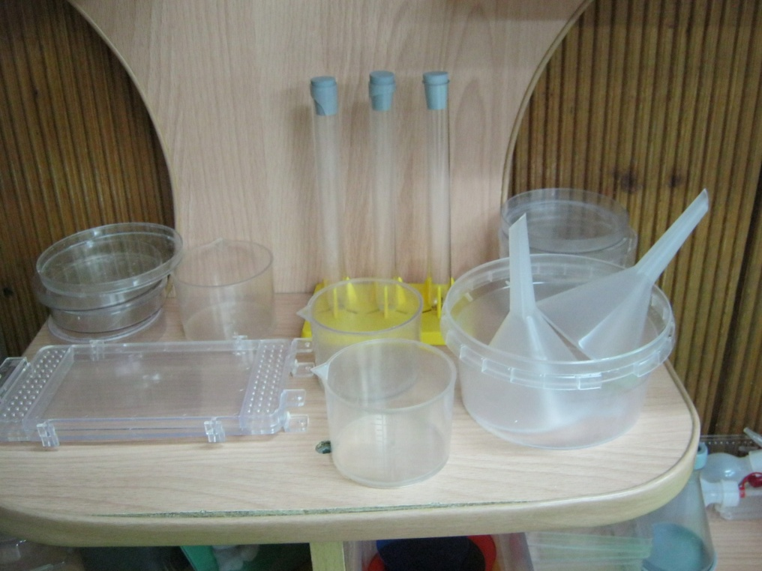
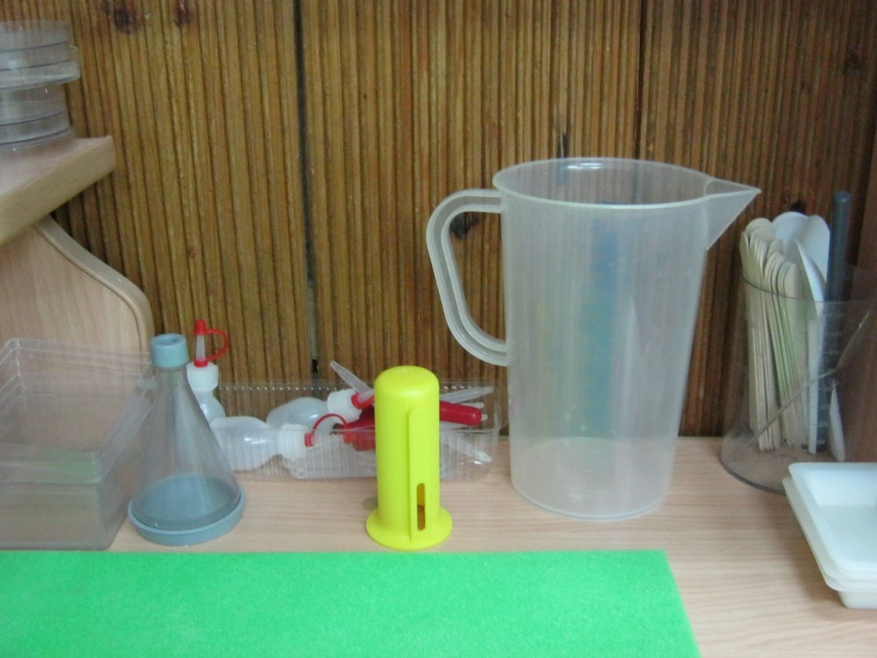
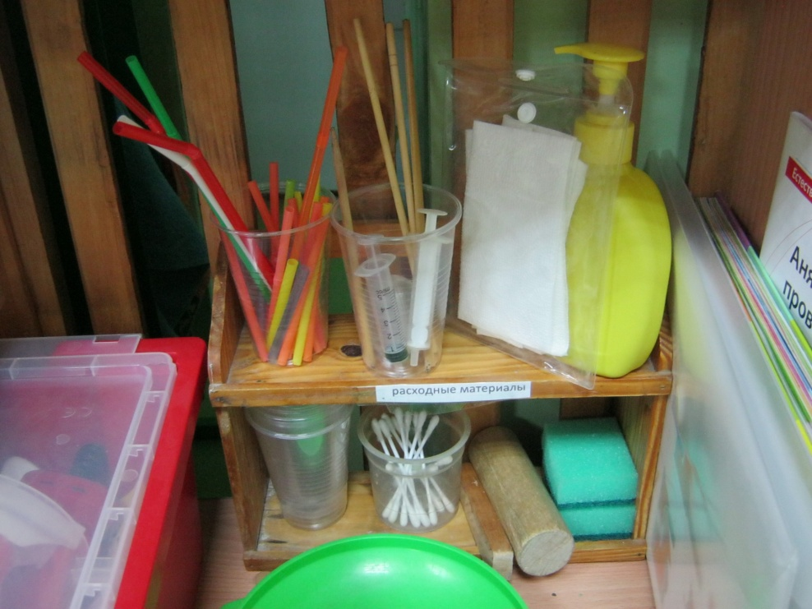

Slide 7
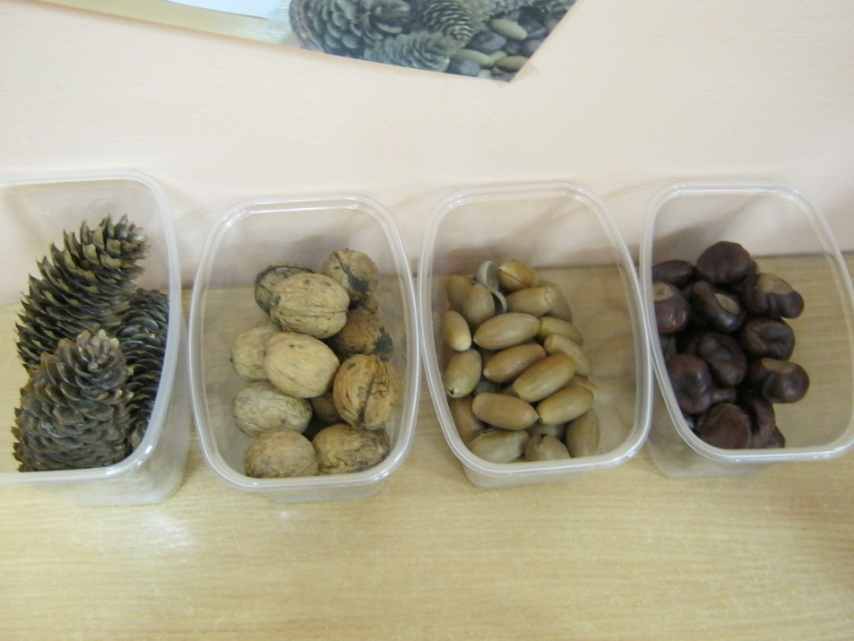
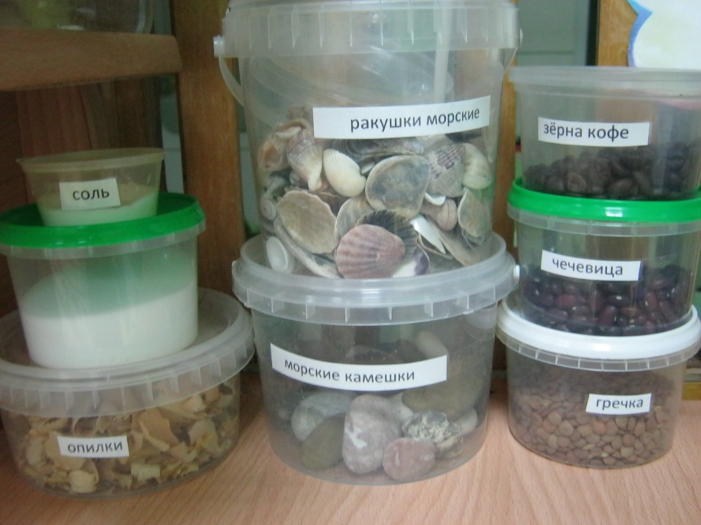
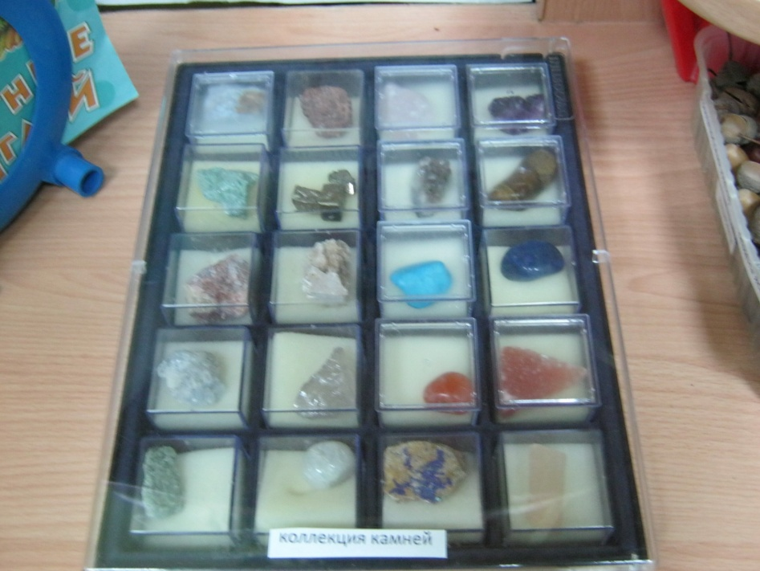
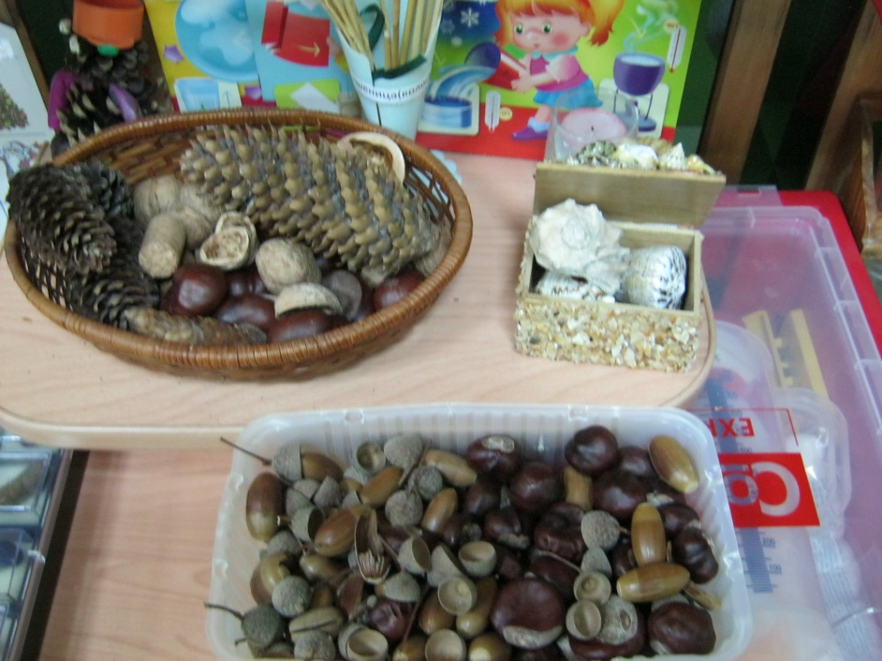

Slide 8
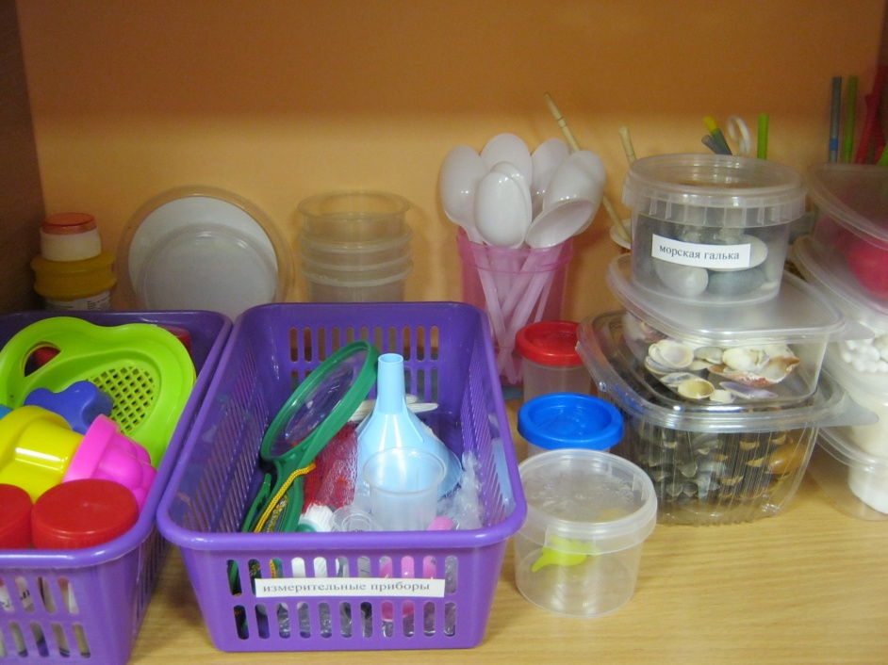
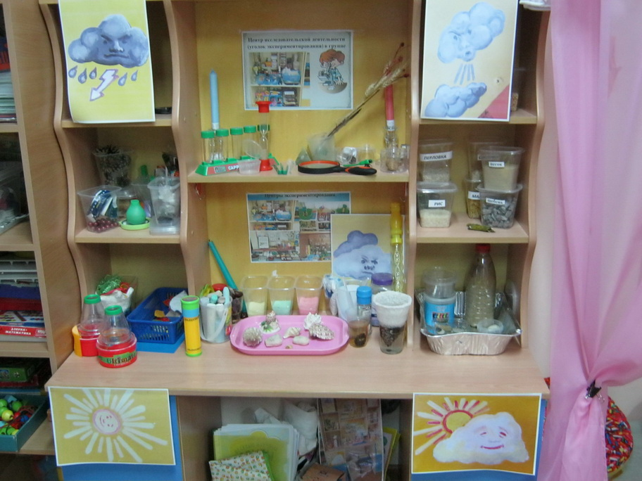
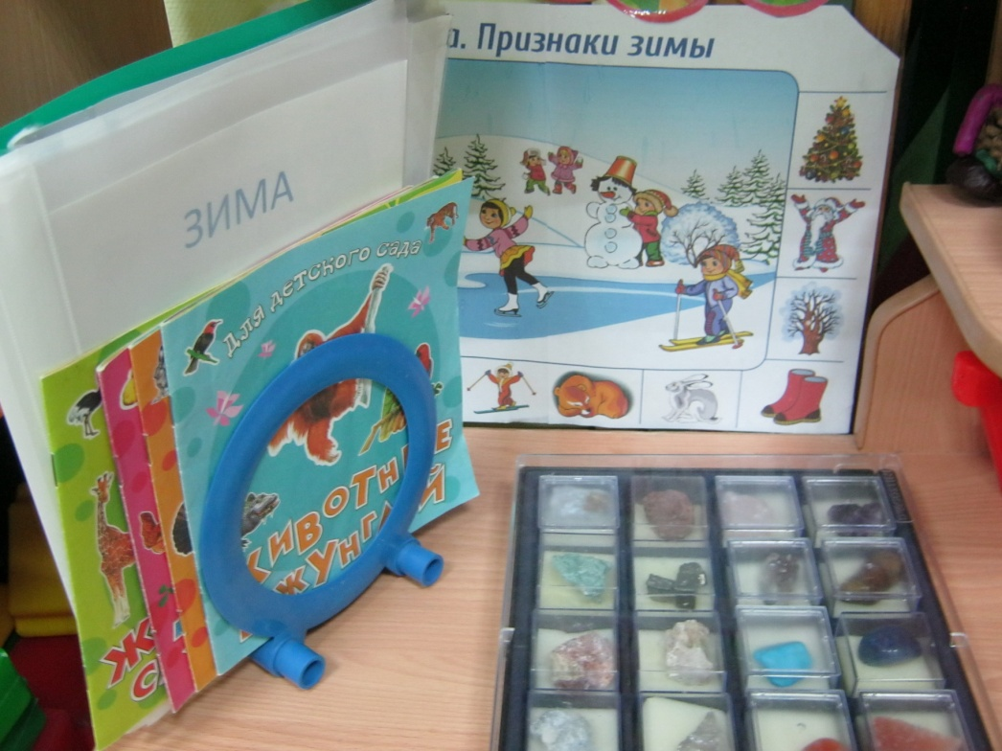
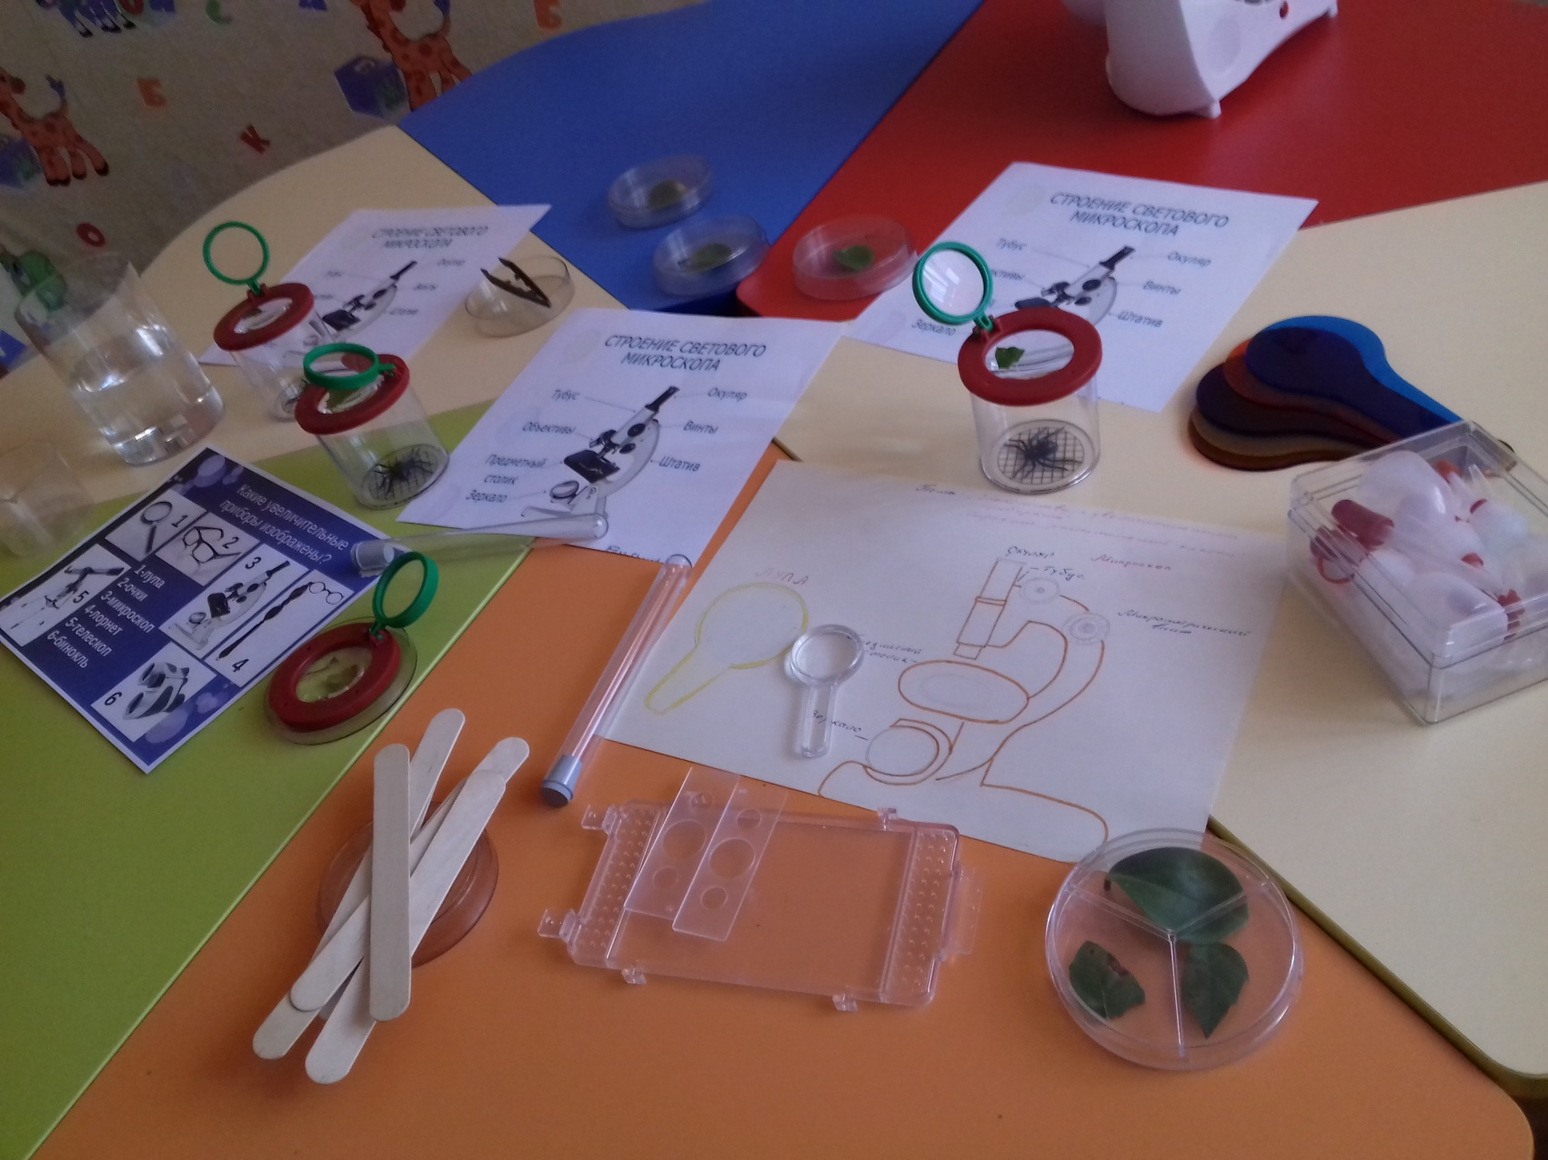

Slide 9
Основные требования к развивающей предметно-пространственной среде:
Содержательно – насыщенная
Трансформируемая
Полифункциональная
Вариативная
Доступная
Безопасная

Slide 10
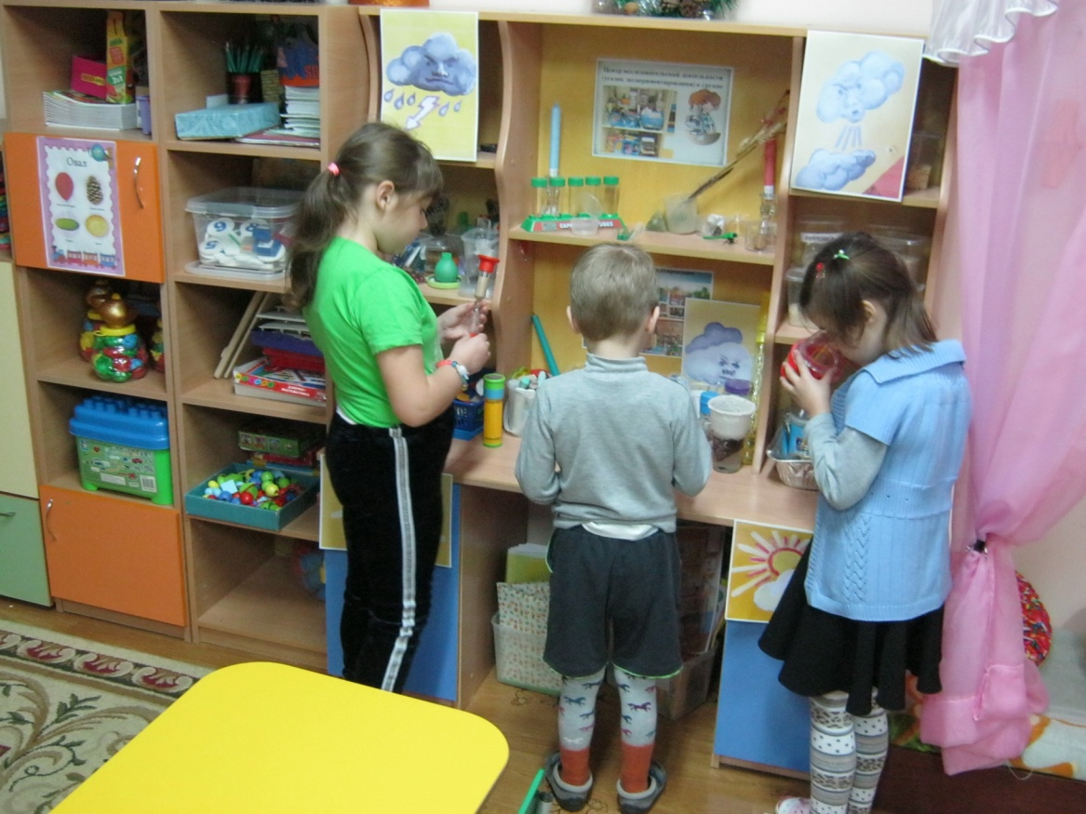
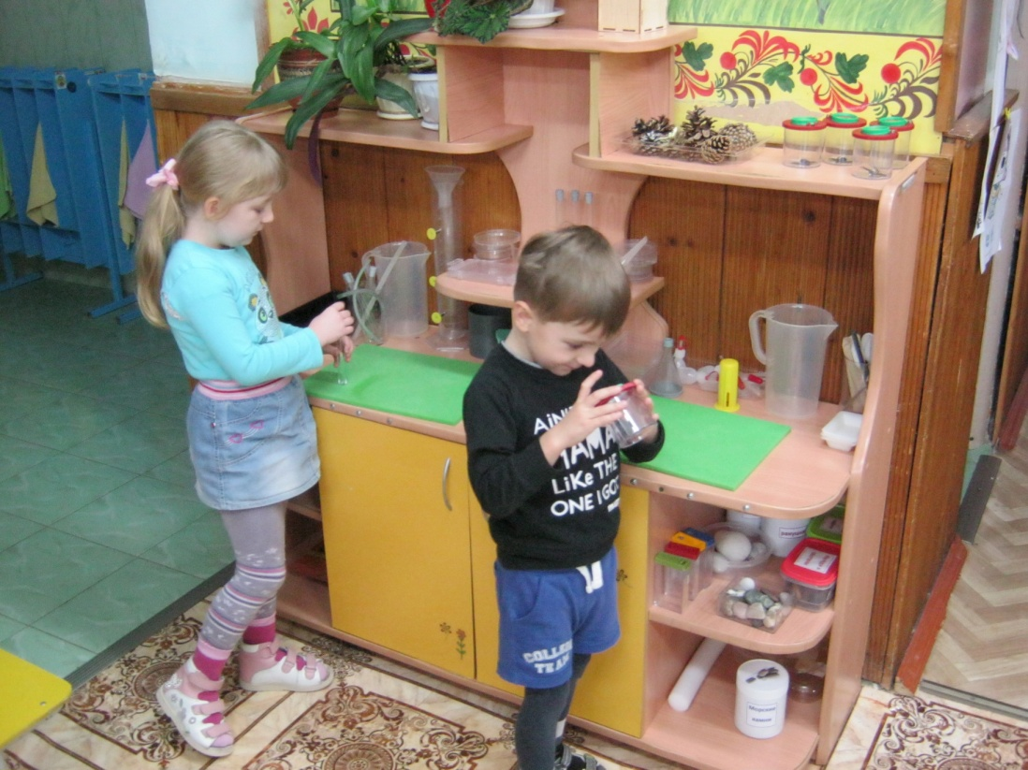
Доступность

Slide 11
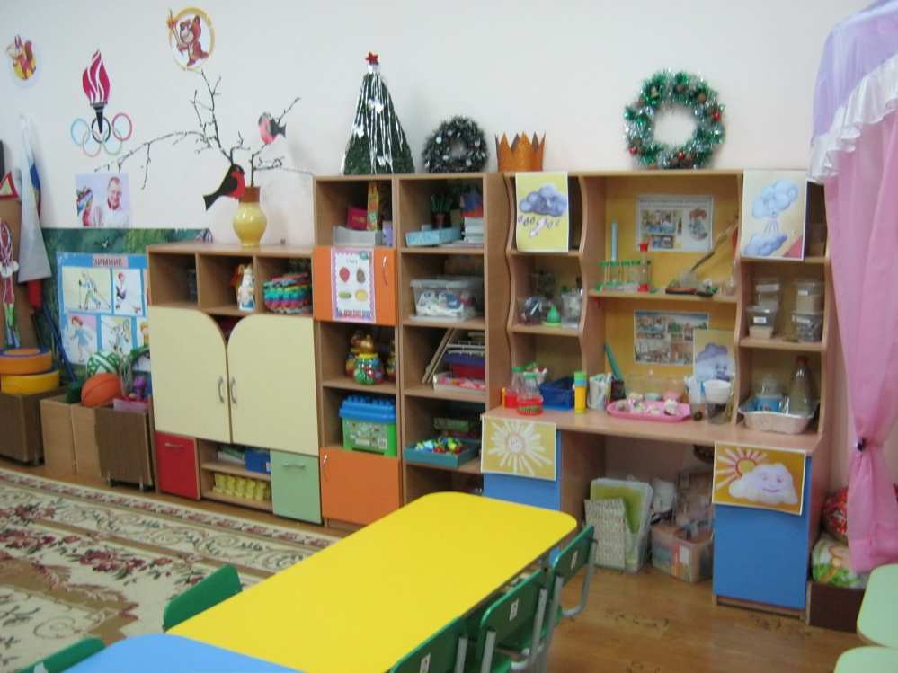
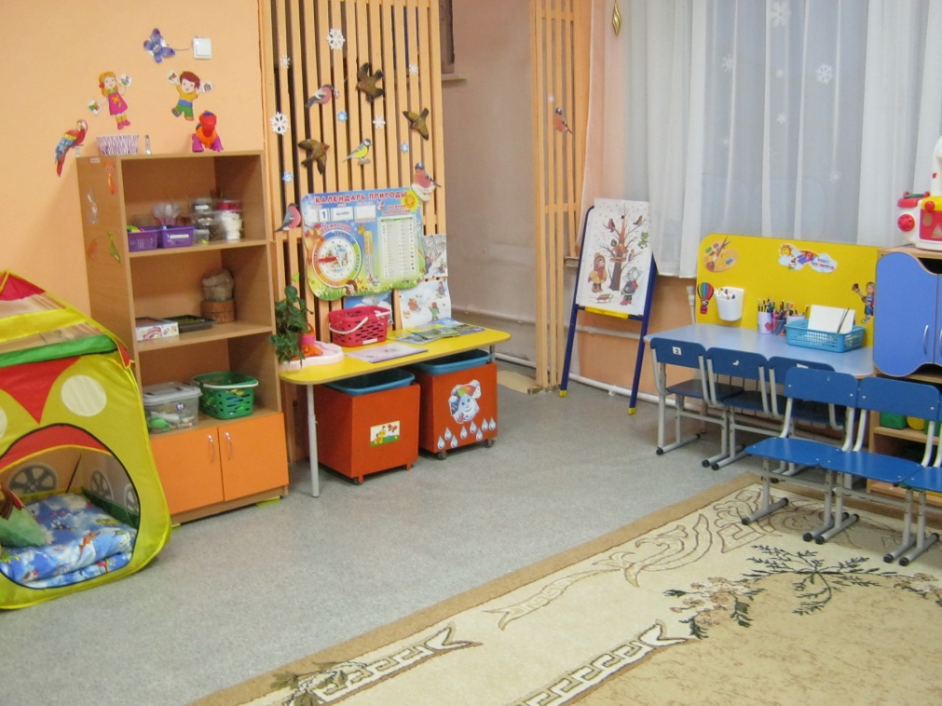
Вариативность

Slide 12
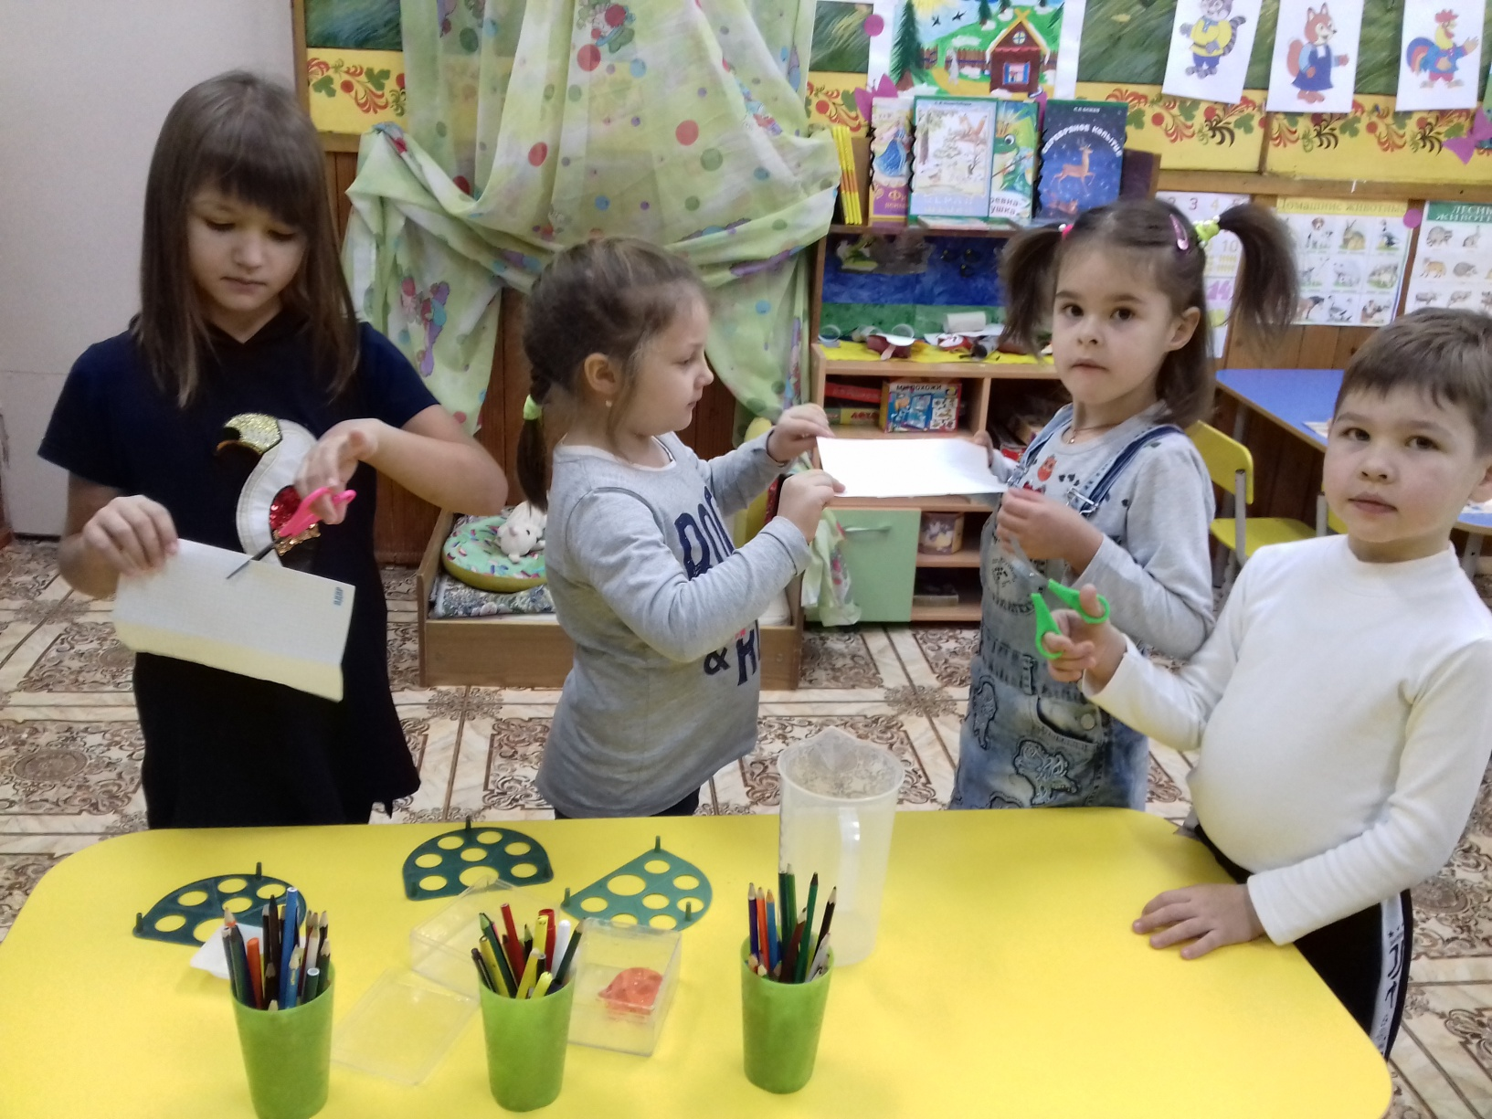
Занятия в кружке «Неизведанное рядом»

Slide 13
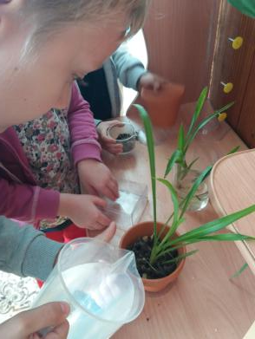
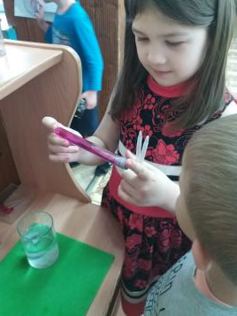
Свободная деятельность

Slide 14
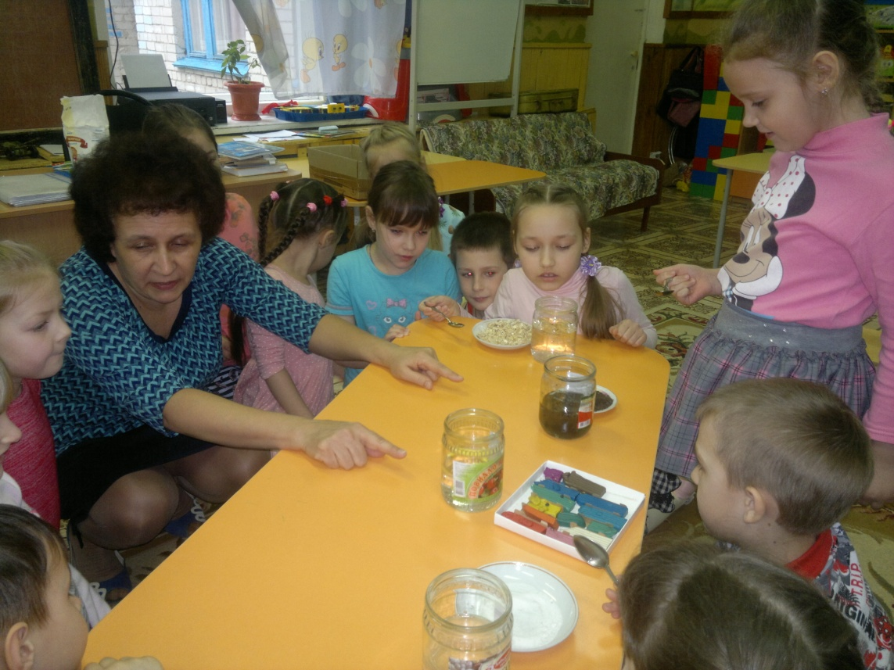
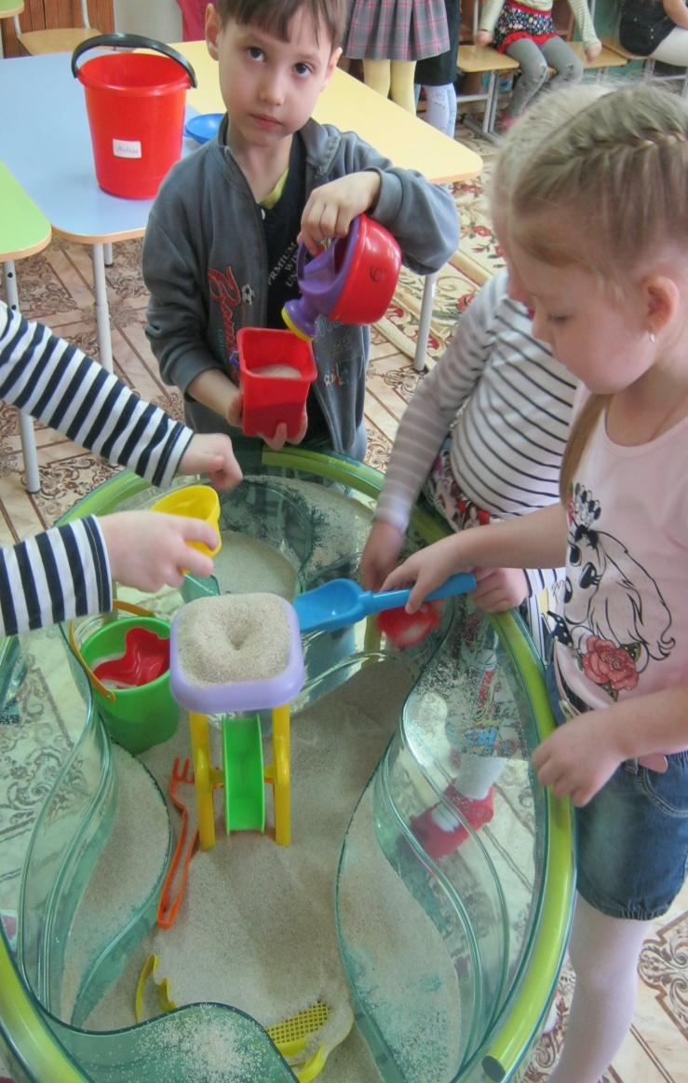

Slide 15
Спасибо за внимание !

